Slide 1
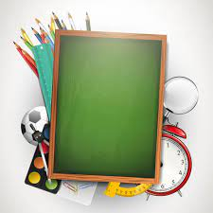
به نام خداوند بخشنده و مهربان.
نام داستان: کارهای یک معلم .
تهیه کننده : حسنا مدنی
یک روز یک معلم آماده میشه تا بره مدرسه بعد به مدرسه می رسد . بعد سوار ماشینش میشه و به خانه می رود.

Slide 2
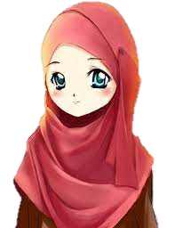
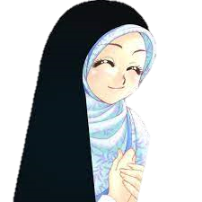

Slide 3
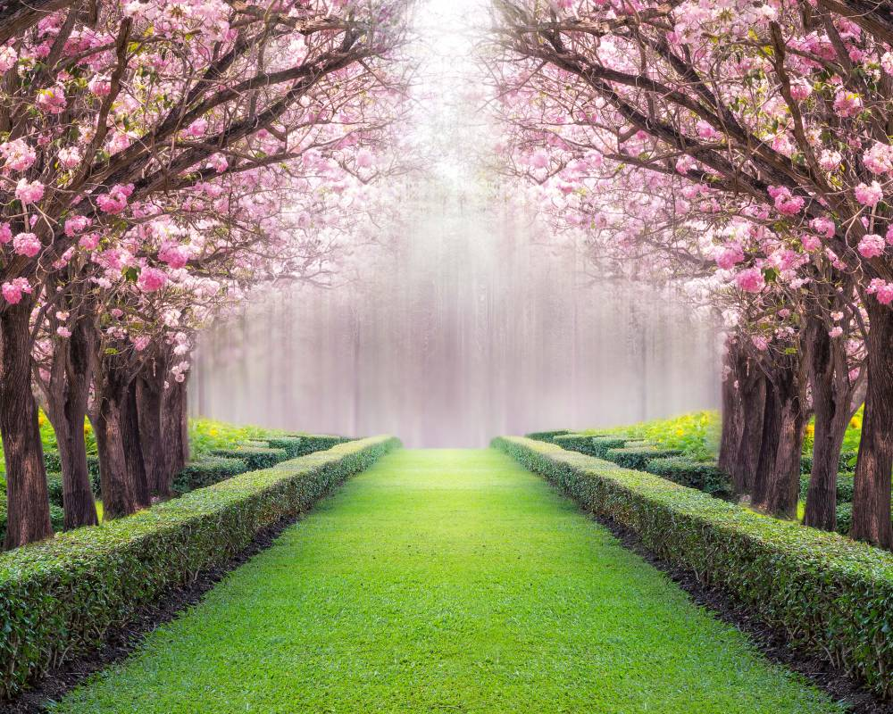
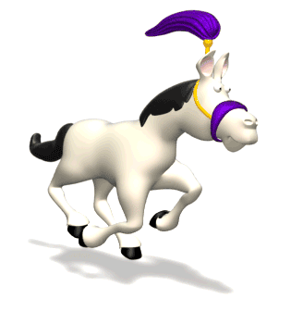

Slide 4
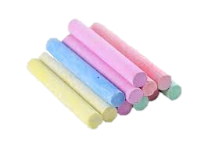
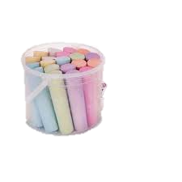
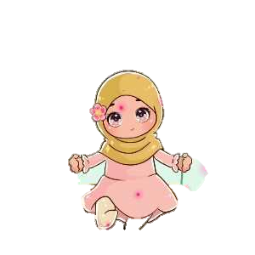
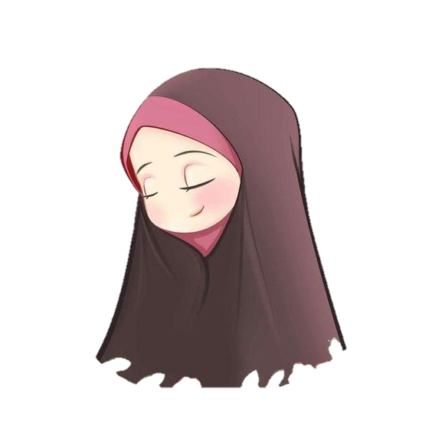

Slide 5
